Slide 1
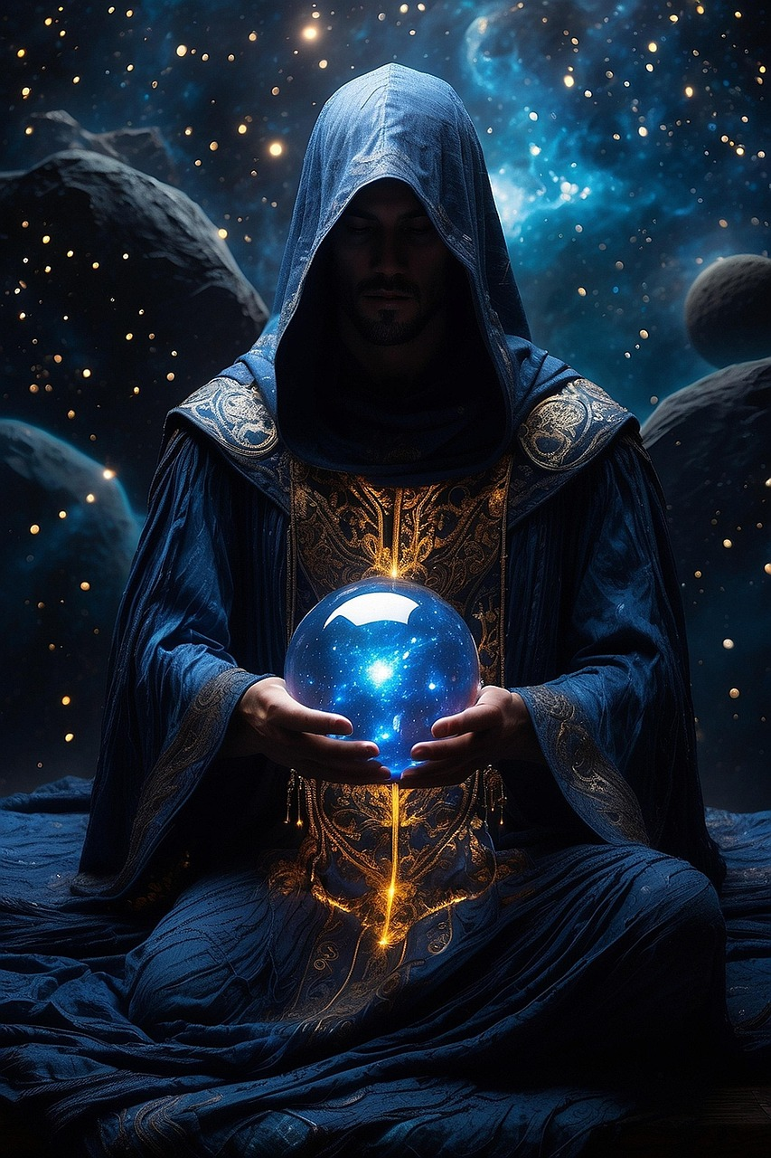
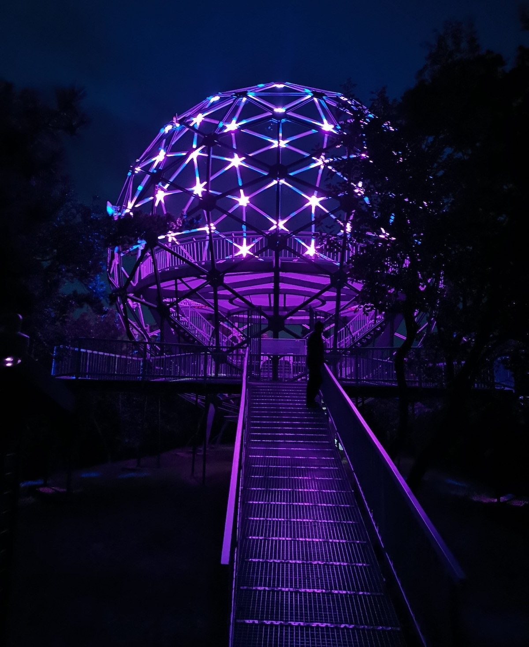
Titkok, amiket eddig nem tudtál a Gömbkilátóról…

Slide 2
A vulkanikus eredetű Várdomb csúcsán, 165 méteres magasságban áll Balatonboglár legismertebb jelképe a Gömbkilátó.
Eredetileg a magyar alumíniumipar jelképeként mutatták be a Budapesti Nemzetközi Vásáron a „Magyar Atomium’’-ot, amely az 1958-as brüsszeli világkiállítás híres jelképének ihletésében épült Kádár István mérnök tervei alapján.

Slide 3
A gömb alakú, 15 méter átmérőjű szerkezetét 240 háromszöglemez alkotta.
A hatvanas évek végén a borításától megfosztva, Szabó Kálmán tanácselnöknek köszönhetően Került Balatonboglárra.
Végül a Xantus János Gömbkilátó nevet kapta.

Slide 4
Eredetileg belső üvegburkolattal tervezték fölállítani, amelyben egy presszó működött volna; de a természeti erők ezt nem engedték.
A gömböt Zics László építész javaslatára díszkivilágítással látták el, ami még az északi partról is könnyen észrevehető.
Az 1980-as években átesett már egy felújításon, majd 2012 nyarától egy ismételt felújítást követően vált újra látogathatóvá.

Slide 5
Tudtad?
A Gömbkilátó erős szélben akár több métert is lenghet, de a rugalmas szerkezet elnyeli a szél által keltett mozgási energiát, így nem kell attól tartani, hogy egyszer csak legurul a dombról…
Megkapta az Örökségünk Somogyország Kincse címet.
2014-ben bekerült Somogy Vármegyei értéktárba.
Sok mendemonda kering róla

Slide 6
hivatkozások
https://pixabay.com/hu/illustrations/ai-gener%C3%A1lt-var%C3%A1zsl%C3%B3-
https://www.octogon.hu/epiteszet/uj-diszvilagitast-kapott-a-gombkilato/var%C3%A1zslat-8601952/
https://www.balatonboglar.hu/turizmus/goembkilato
https://toretro.blog.hu/2018/04/20/akkor_hogyan_is_kerult_balatonboglarra_a_gombkilat
https://hovamenjunk.hu/latnivalok/balatonboglari-gombkilato/
https://www.idokep.hu/keptar/tag/este/kep/121276/
https://ch.pinterest.com/pin/248049891971667386/

Slide 7
Készítették: Az aranyos értékőrök
Csurgói Eötvös József Általános Iskola Arany János Általános Iskolája
Somogyudvarhely
2025.

